Slide 1
Obdelava z Abrazivnim Vodnim Curkom (AVC) Abrasive Water Jet (AWJ) Machining

Slide 2
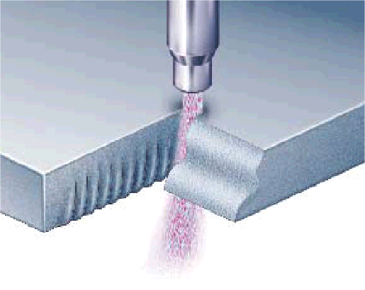
Obdelava z Abrazivnim Vodnim Curkom (AVC) Abrasive Water Jet (AWJ) Machining
Spada med novejše postopke rezanja. Razvit je bil iz postopka obdelave z vodnim curkom (1971), patentiran leta 1983.
Je mehanski postopek, ker material odnašajo abrazivna zrna, voda pa dodatno širi razpoke v materialu.
“Orodje” predstavlja tridelni curek sestavljen iz vode, abraziva in zraka.

Slide 3
Področja uporabe
Uporaba v strojni, gradbeni, lesarski, prehrambeni, ... industriji.
Predvsem rezanje kompliciranih 2D oblik majhnih serij. V zadnjih letih se uveljavlja tudi rezanje 3D oblik.
Obdelujemo skoraj vse vrste materialov (kovine, umetne mase, les, kamen, keramika, steklo, beton, ...)
Glavne prednosti: rezanje velikih debelin, ni toplotno prizadetega področja, ekološka prijaznost
Uporaba v medicini: rezanje z vodnim curkom raznih tkiv, rezanje kosti z AVC, kjer kot abraziv uporabimo sladkor ali sol, ki se po uporabi raztopi.

Slide 4
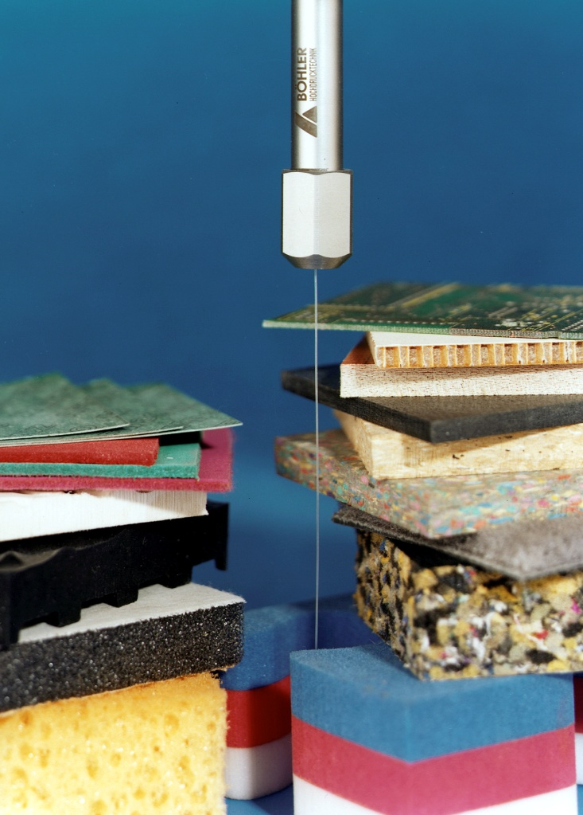
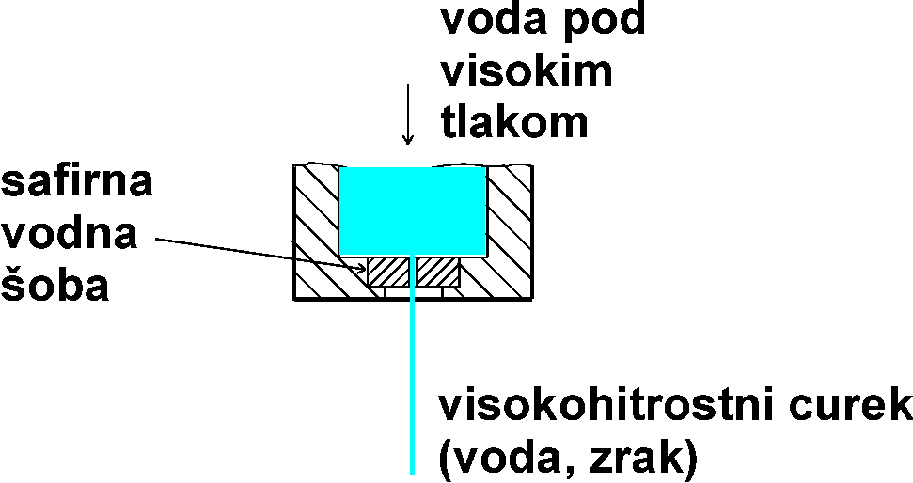
Nastanek vodnega curka
Vodni curek
v = 900 m/s
vodna šoba
0.08 - 0.3 mm

Slide 5
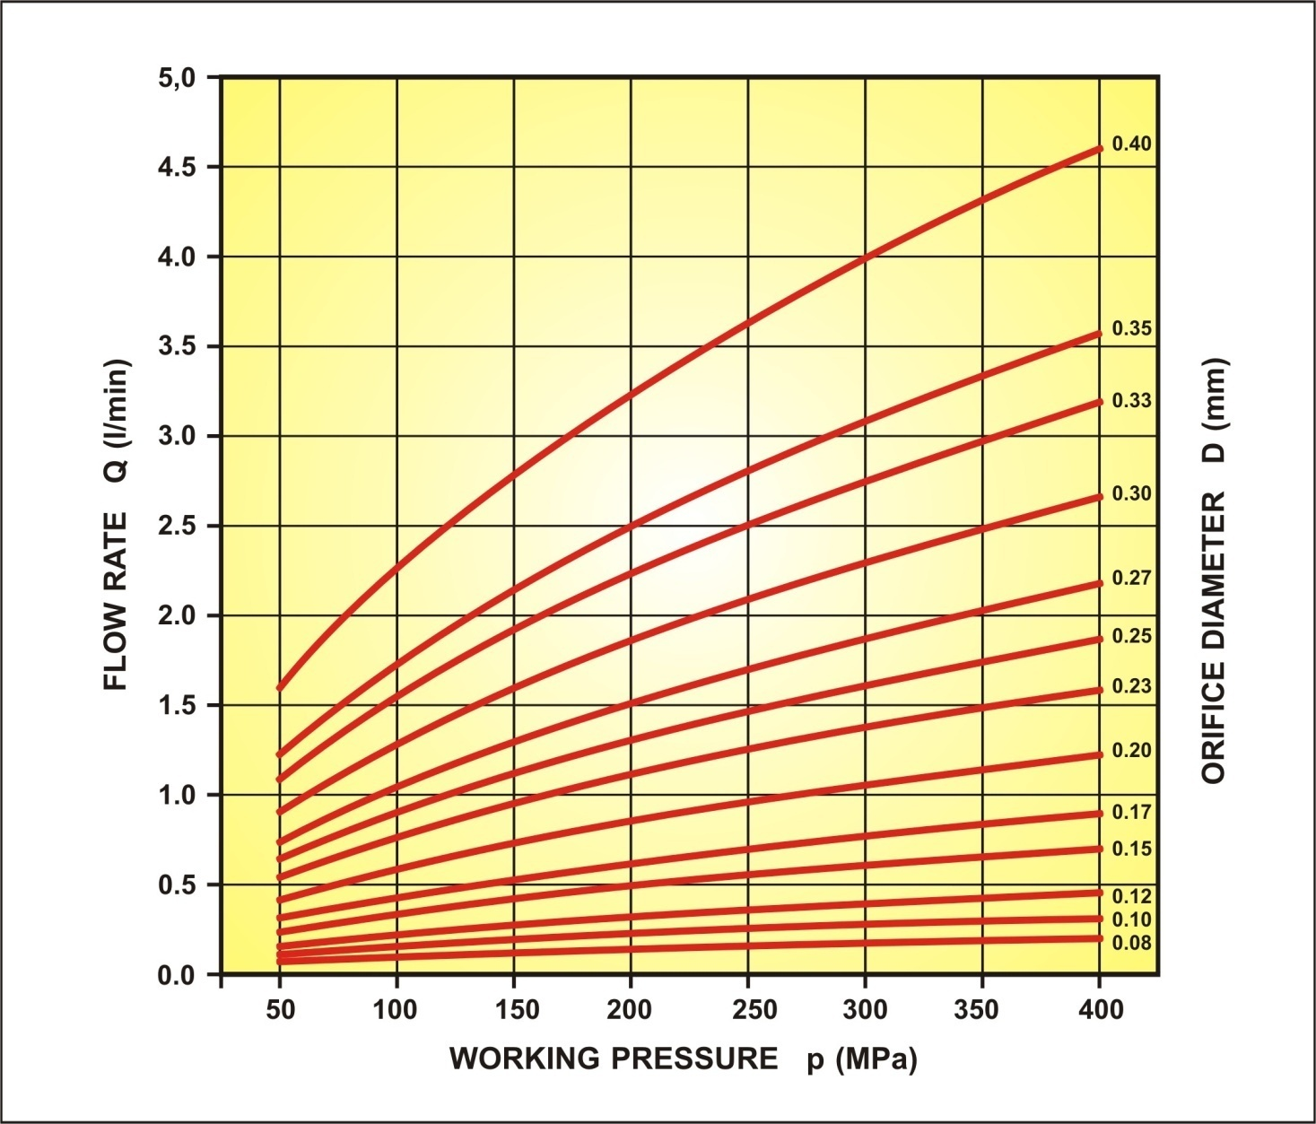
Diagram vodna šoba - tlak
pretok vode m_{w} [l/min]
premer vodne šobe d_{o} [mm]
tlak vode p [MPa]

Slide 6
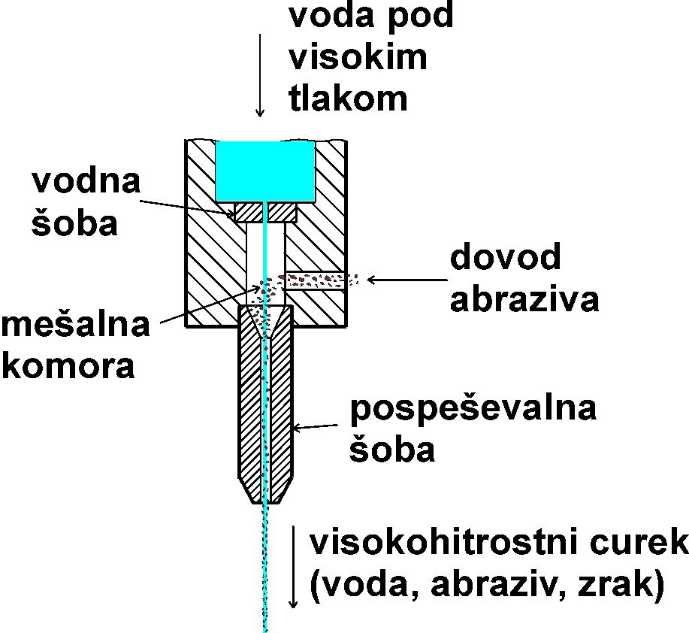
Nastanek abrazivnega vodnega curka
Abrazivni vodni curek
AVC
v = 300 m/s
mešalna šoba
0.5 - 1.2 mm
fokusirna, mešalna, pospeševalanašoba

Slide 7
Naprava za rezanje z AVC
VISOKOTLAČNA ČRPALKA
ZALOGA ABRAZIVA
LAMELE
PRESTREZNA POSODA
VODILA
DUŠILNI MATERIAL

Slide 8
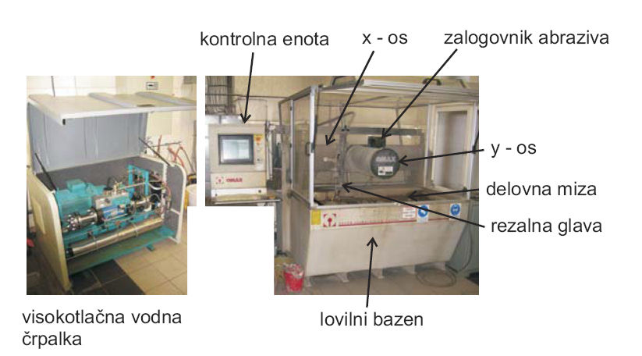
Naprava za rezanje z AVC

Slide 9
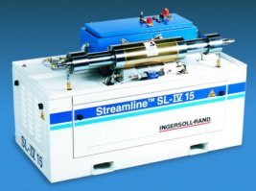
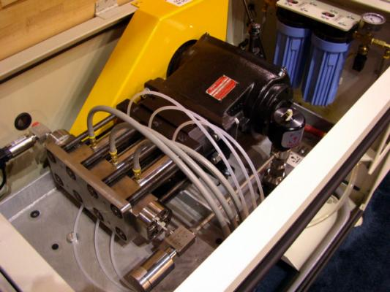
Vrste črpalk
Posredno gnana batna črpalka - ojačevalec
Neposredno gnana črpalka z ročično gredjo

Slide 10
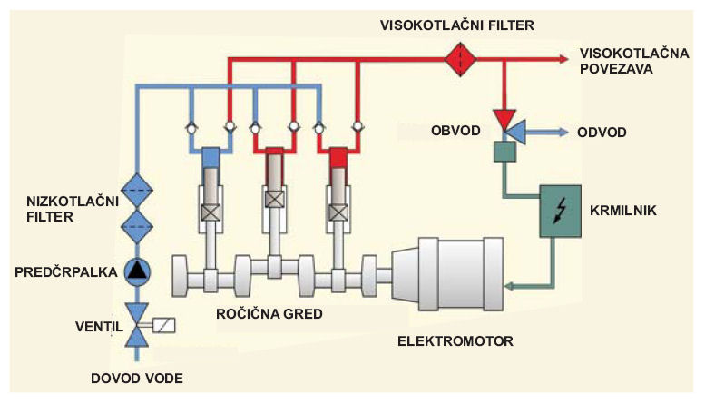
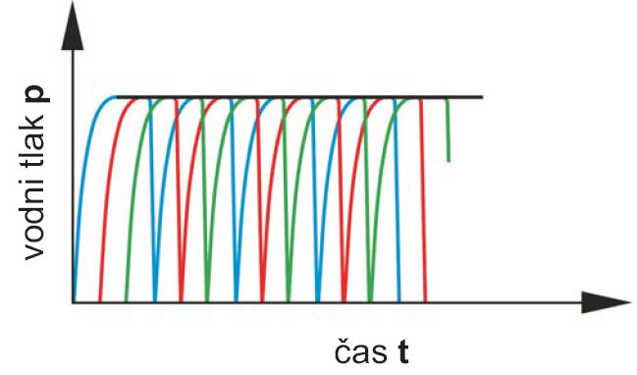
Neposredno gnana batna črpalka

Slide 11
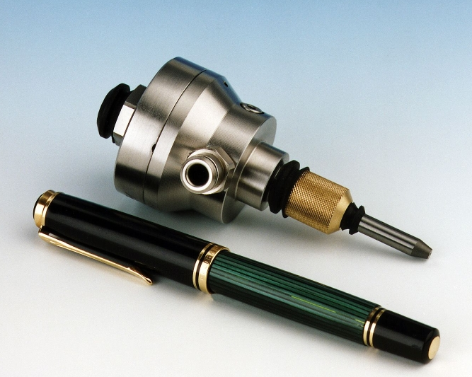
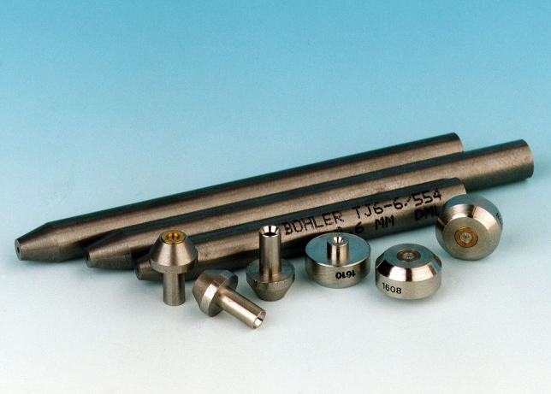
Rezalna glava

Slide 12
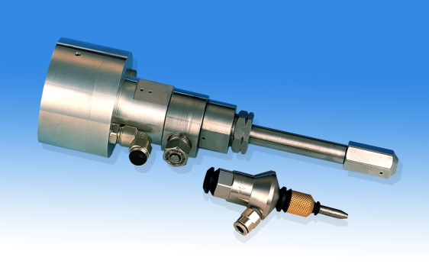
Visokotlačni ventil Uporablja se samo skupaj s črpalko z ojačevalcem
visokotlačni
ventil
vodna rezalna glava
AVC rezalna glava

Slide 13
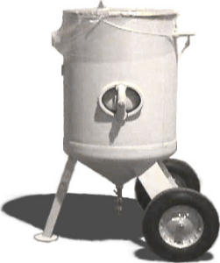
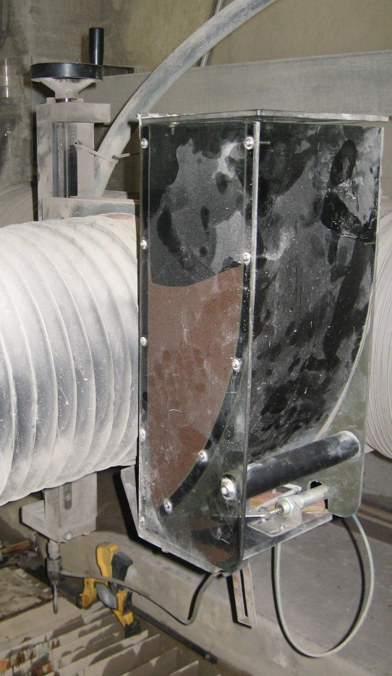
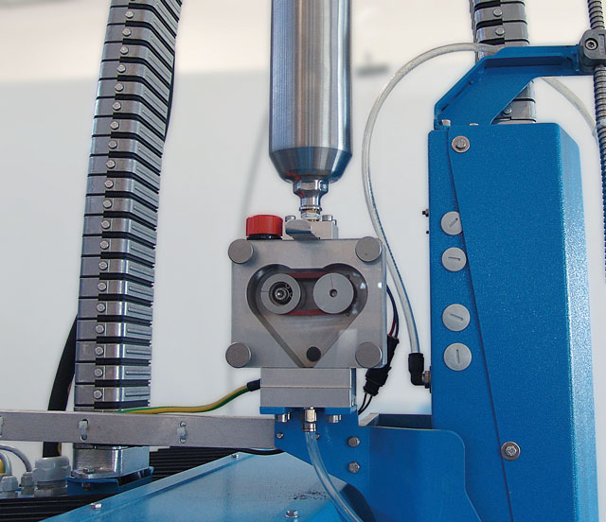
Dovajanje abraziva
gravitacijsko dovajanje
pnevmatsko dovajanje
Doziranje abraziva

Slide 14
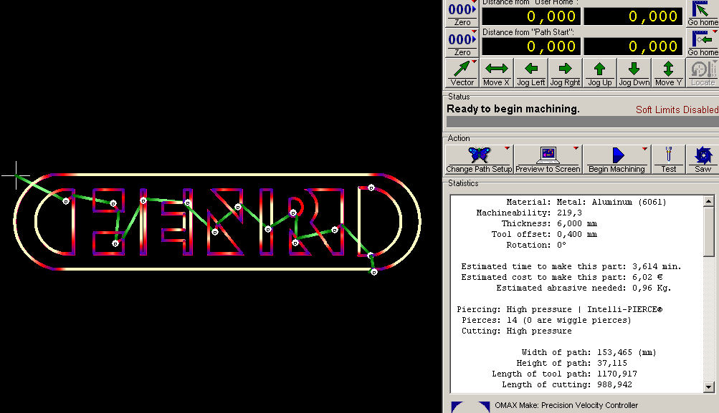
Kontrolna enota
CNC krmilnik za vsako os stroja + interpolacija me osmi
PC računalnik z ustreznim programjem

Slide 15
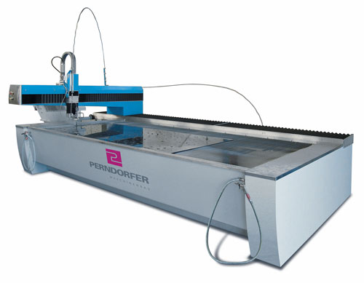
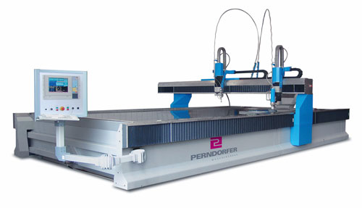
Tipi strojev
konzolni
portalni

Slide 16
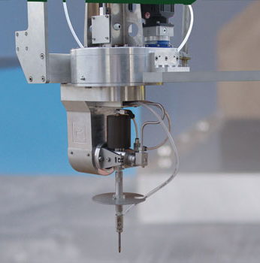
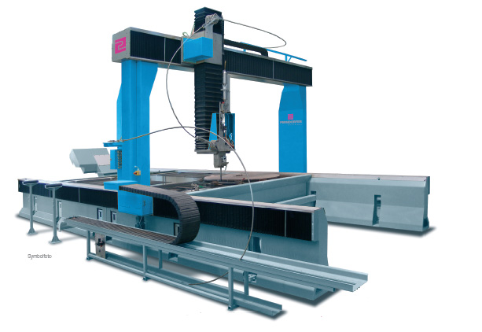
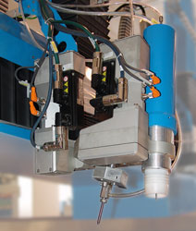
5-osni AVC stroj

Slide 17
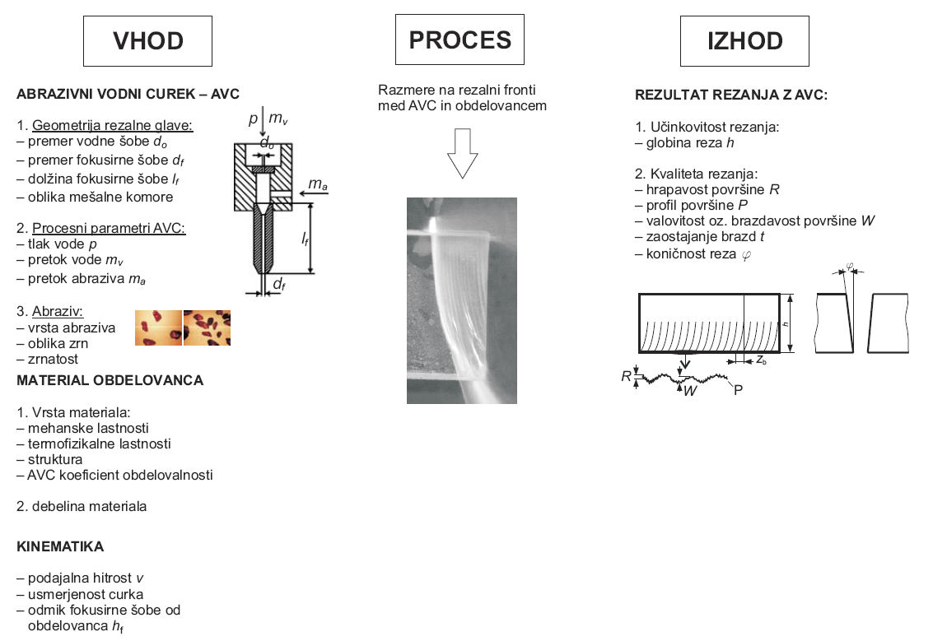
Parametri rezanja

Slide 18
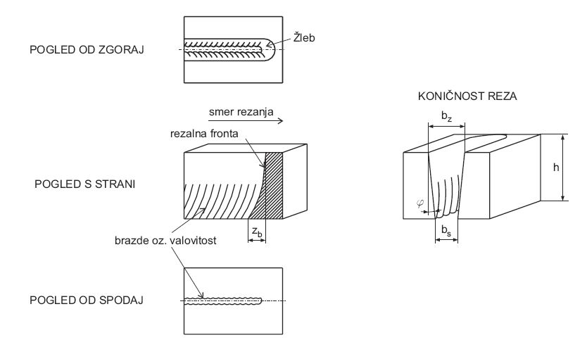
Mehanizem rezanja makromehanizem

Slide 20
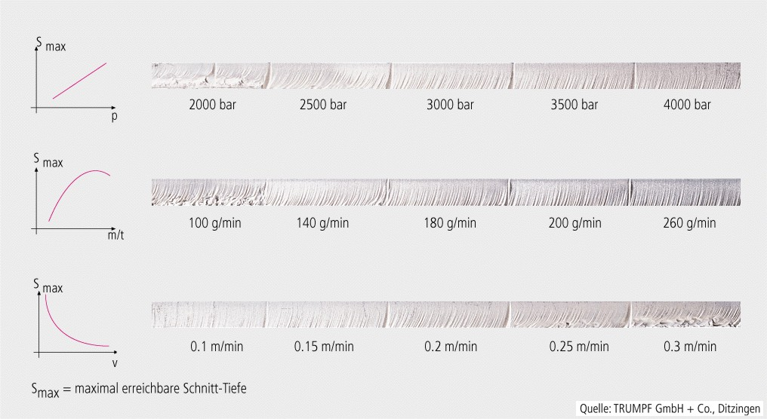
Vpliv AVC parametrov na rezanje
Tlak vode
Tlak vode
Masni pretok abraziva
Hitrost rezanja
Dosežena globina rezanja

Slide 21
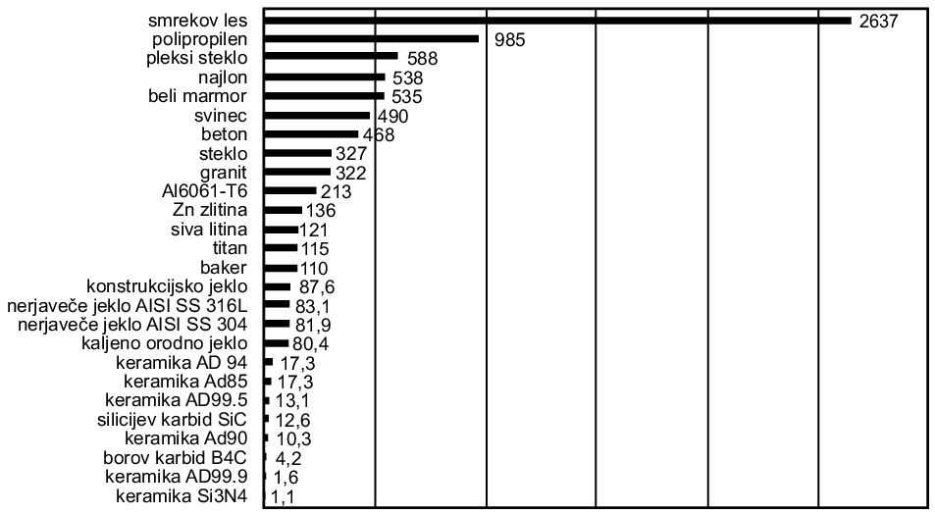
Material in kvaliteta rezanja

Slide 22
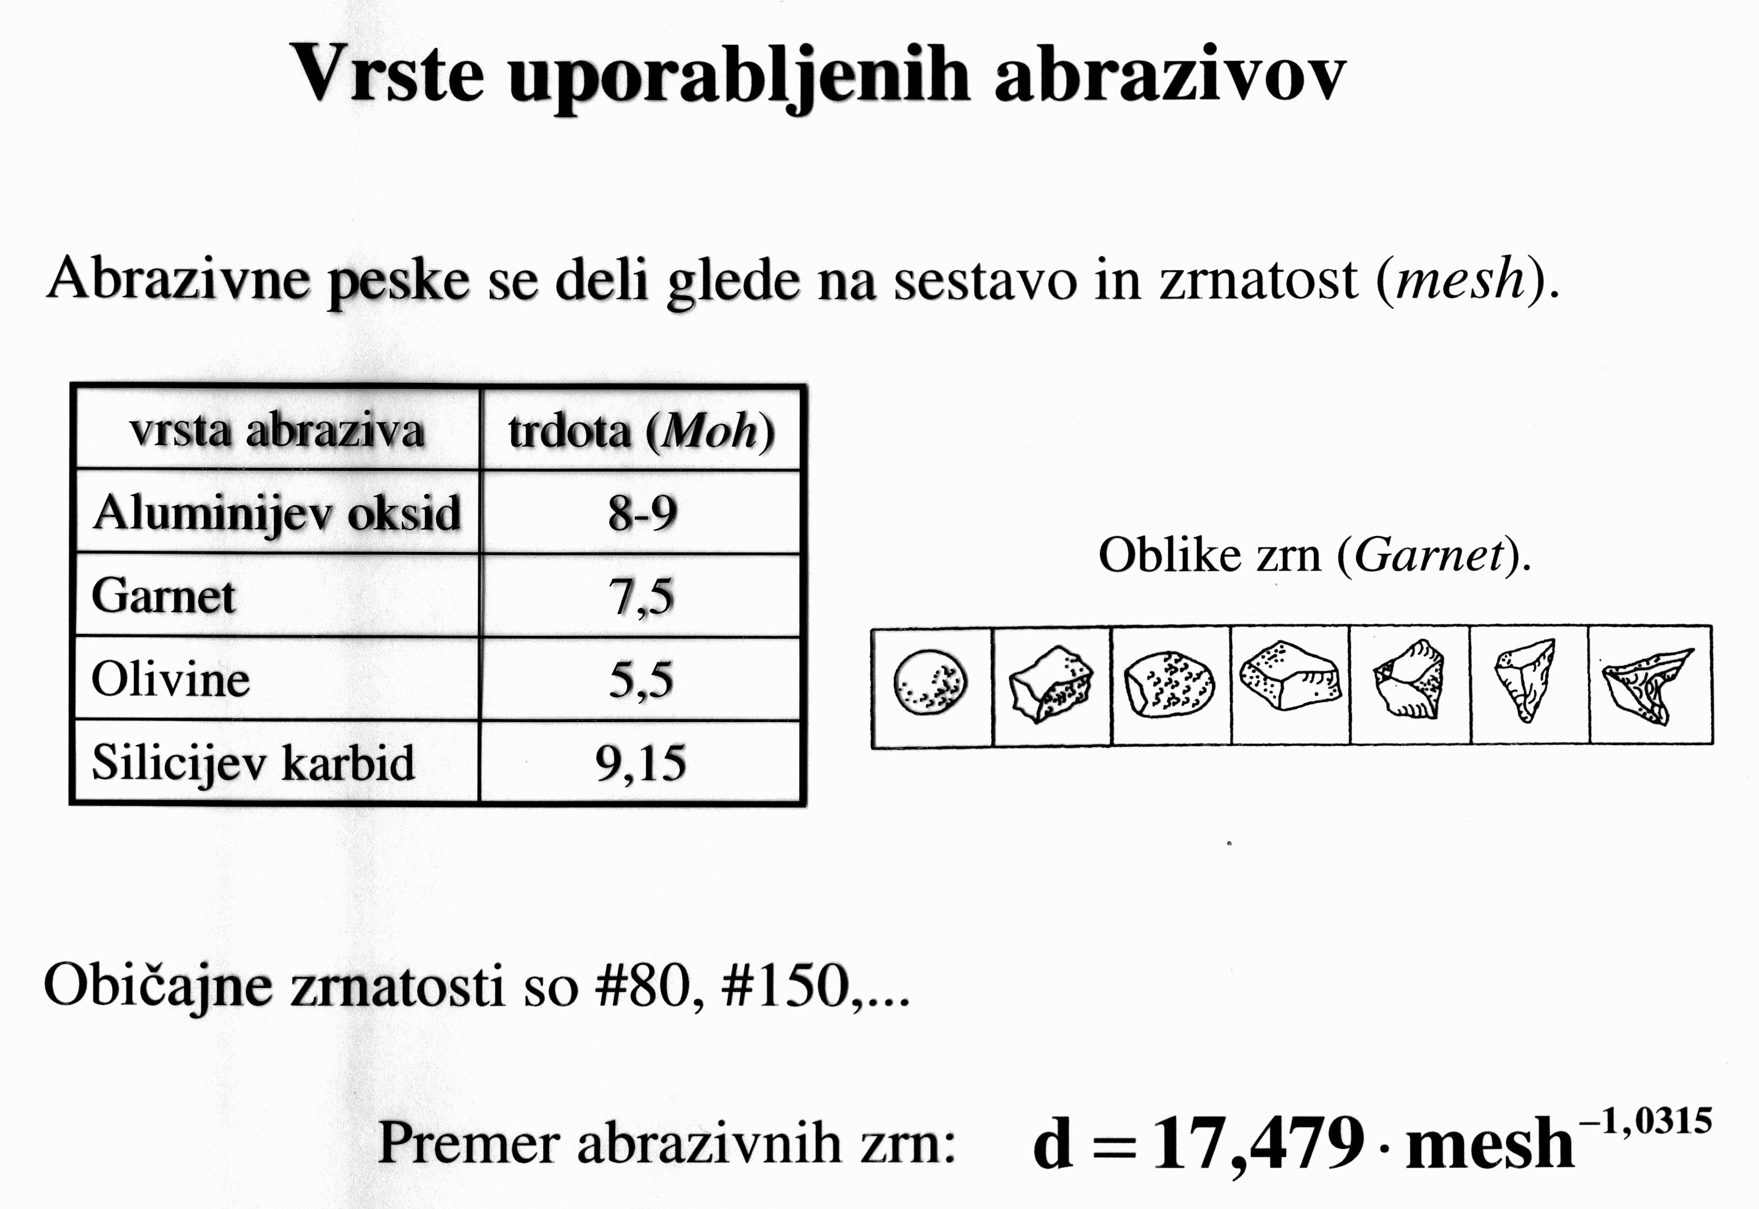

Slide 23
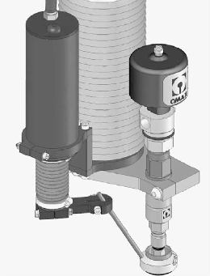
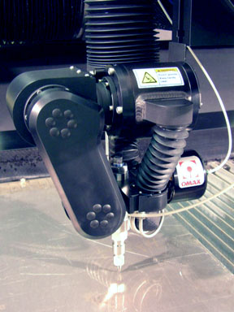
Dodatki za izboljšavo tehnologije
Sledenje neravni površini
Kompenzacija koničnosti reza

Slide 24
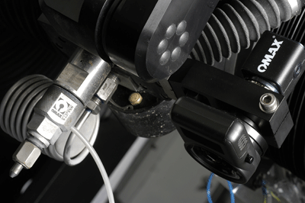
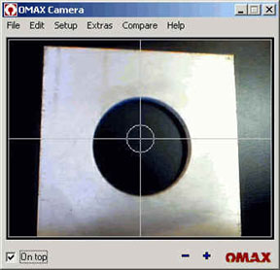
Pozicioniranje rezalne glave pri obdelavi polizdelkov primer uporabe video pozicioniranja

Slide 25
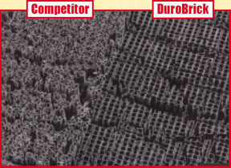
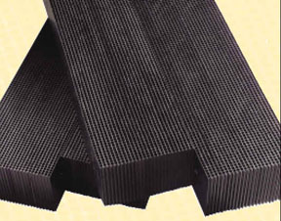
Vpenjanje manjših kosov

